Slide 1
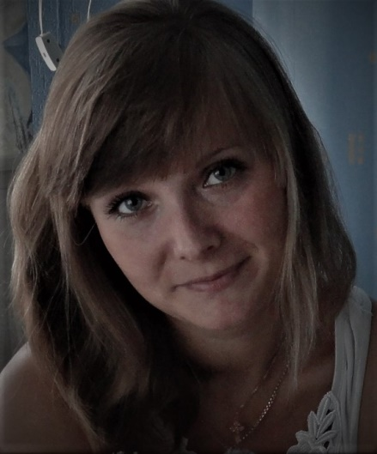
Министерство образования РМ
ПОРТФОЛИО
Исаевой Ольги Юрьевны
воспитателя Муниципального дошкольного образовательного учреждения «Детский сад №93» городского округа Саранск
Дата рождения: 28.07.1983
Профессиональное образование: МГПИ имени М.Е.Евсевьева
Диплом № 3362, дата выдачи: 30.01.2010г.
Квалификация: учитель – олигофренопедагог и учитель- логопед
Специальность: « Олигофренопедагогика» с дополнительной специальностью
« Логопедия»
Переподготовка: ГБУДПО « Мордовский республиканский институт образования» по программе « Педагогика и методика дошкольного образования»
Стаж педагогической работы (по специальности): 10 лет
Общий трудовой стаж: 16 лет
Звание: не имею

Slide 4
Представление педагогического опыта на сайте МДОУ «Детский сад №93»
https://ds93sar.schoolrm.ru/sveden/employees/10035/435113/

Slide 6
Участие в инновационной (экспериментальной) деятельности

Slide 7
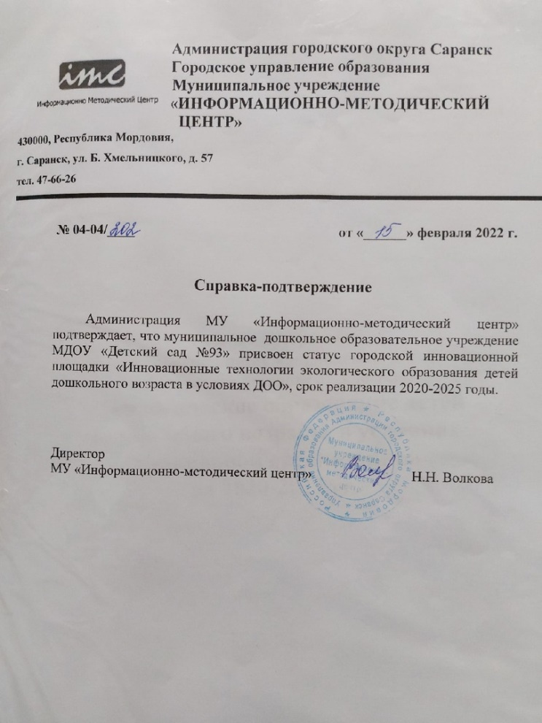

Slide 8
Наличие публикаций

Slide 9
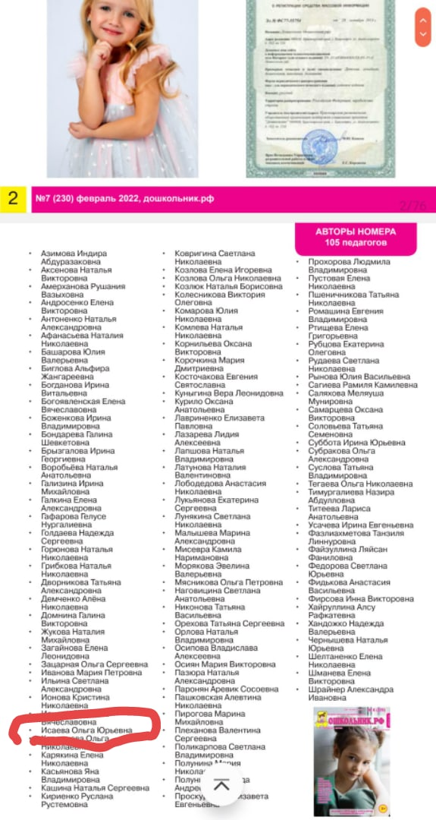

Slide 10
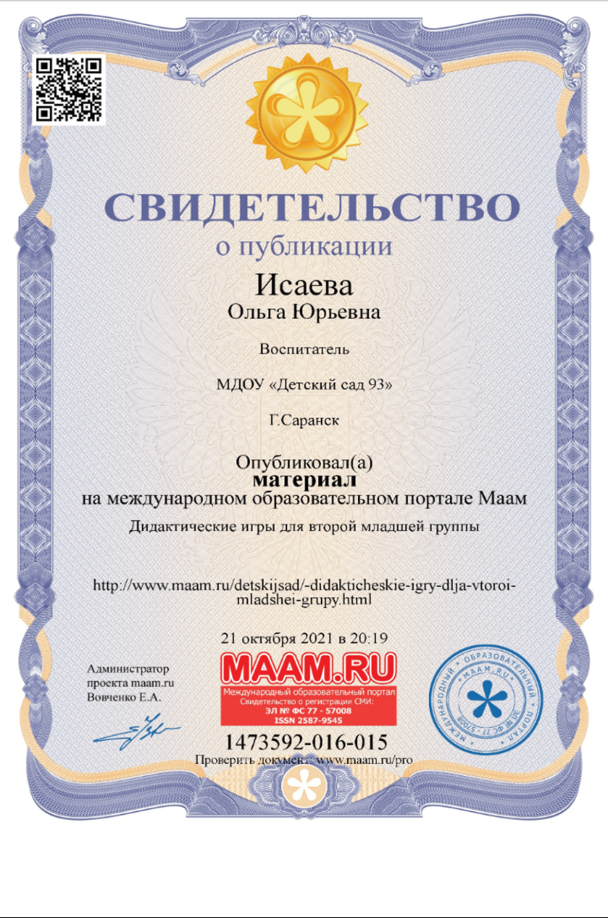

Slide 11
Результаты участия воспитанников в:
- конкурсах;
- выставках;
- турнирах;
- соревнованиях;
- акциях;
- фестивалях

Slide 13
Наличие авторских программ,
методических пособий

Slide 14
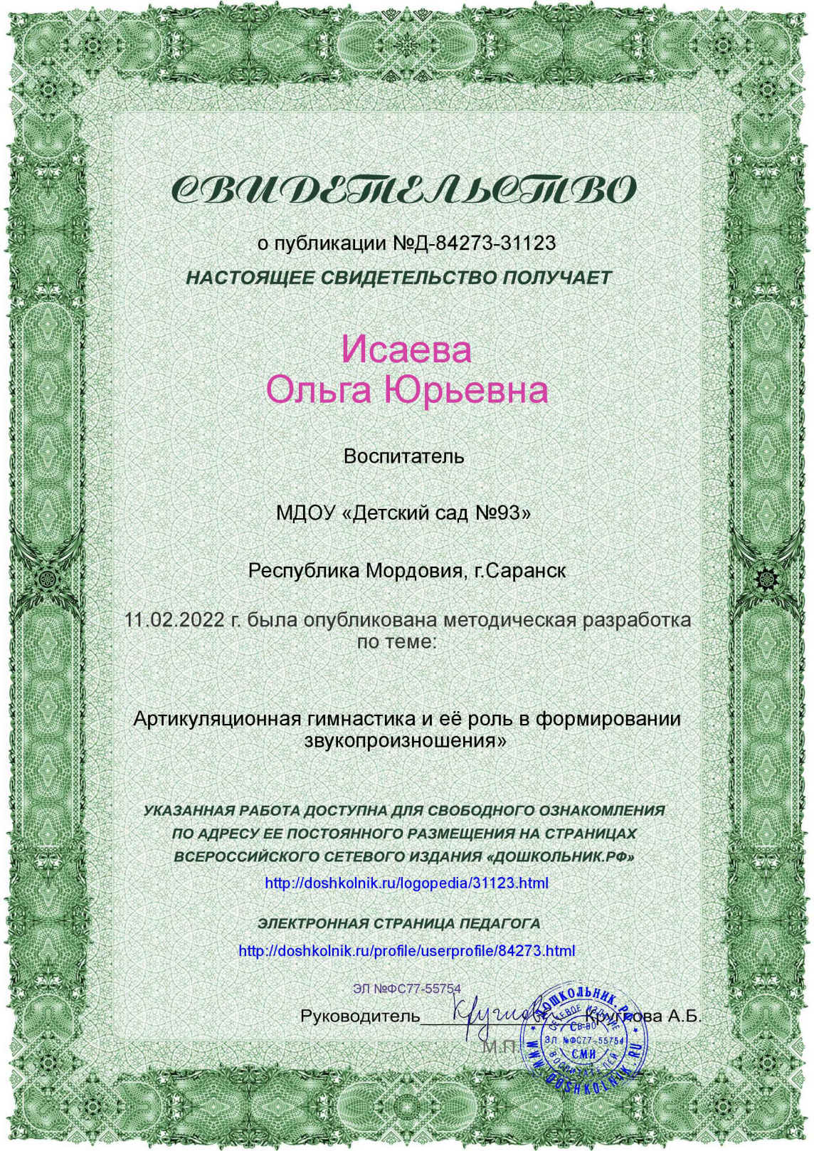

Slide 15
Выступления на заседаниях методических советов,
научно-практических конференциях, педагогических чтениях, семинарах, секциях, форумах, радиопередачах (очно)

Slide 16
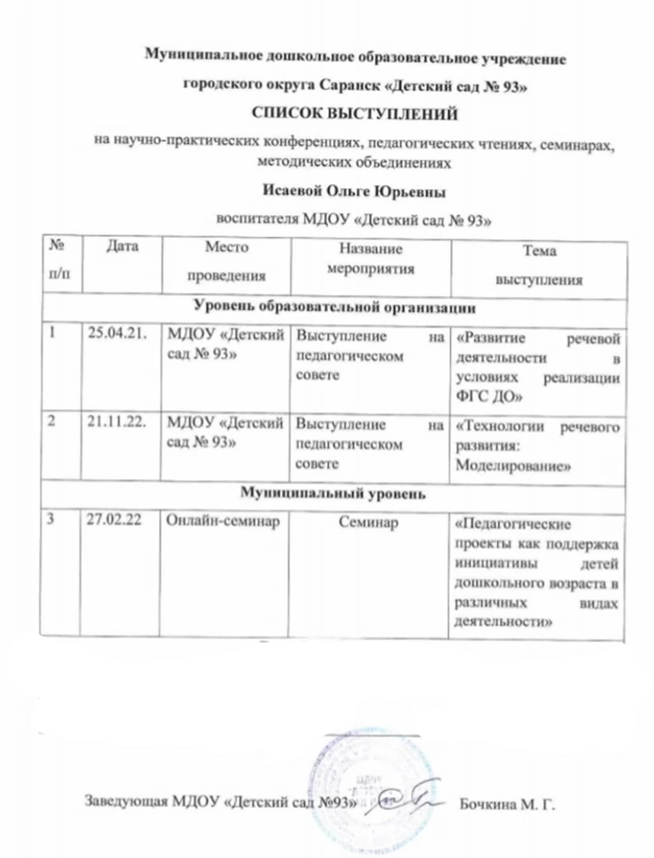
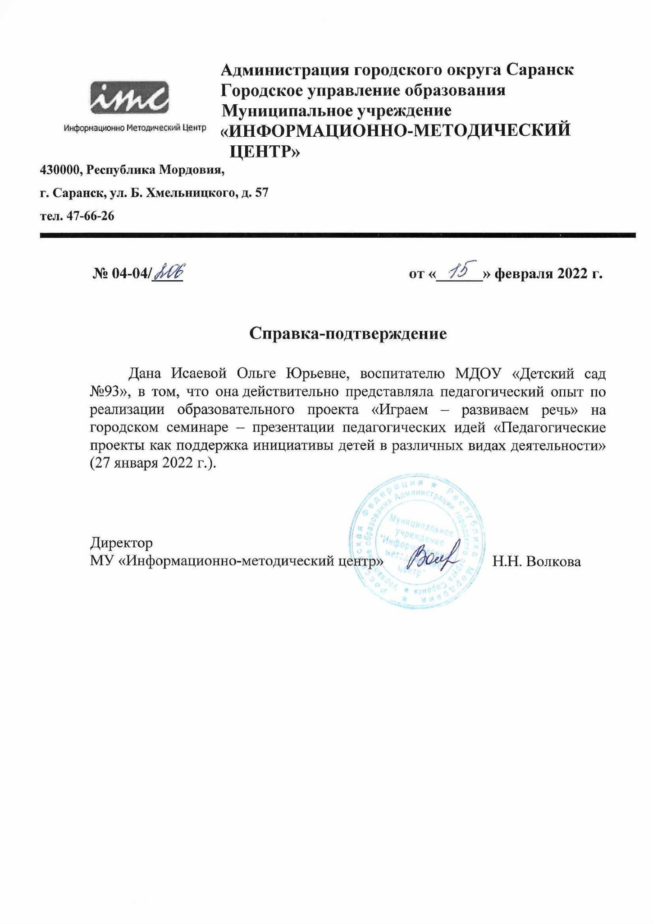

Slide 17
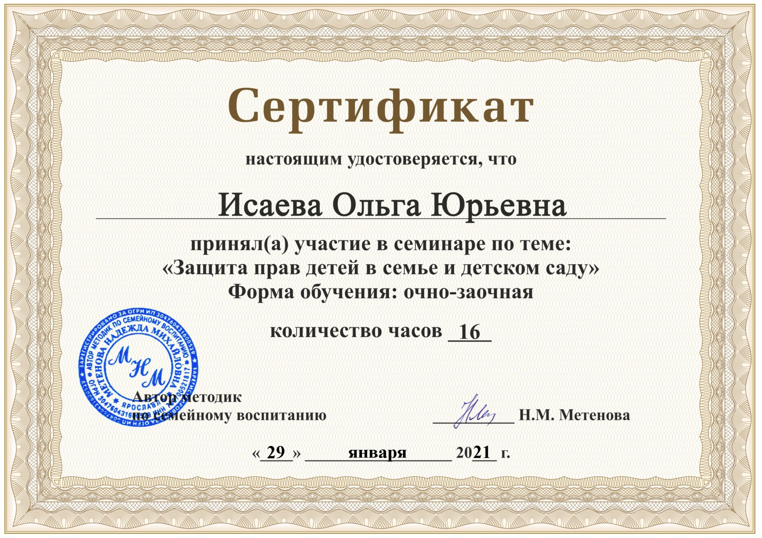

Slide 18
Проведение открытых занятий, мастер-классов, мероприятий

Slide 21
Экспертная деятельность

Slide 23
Общественно-педагогическая активность педагога: участие в комиссиях, педагогических сообществах, в жюри конкурсов

Slide 25
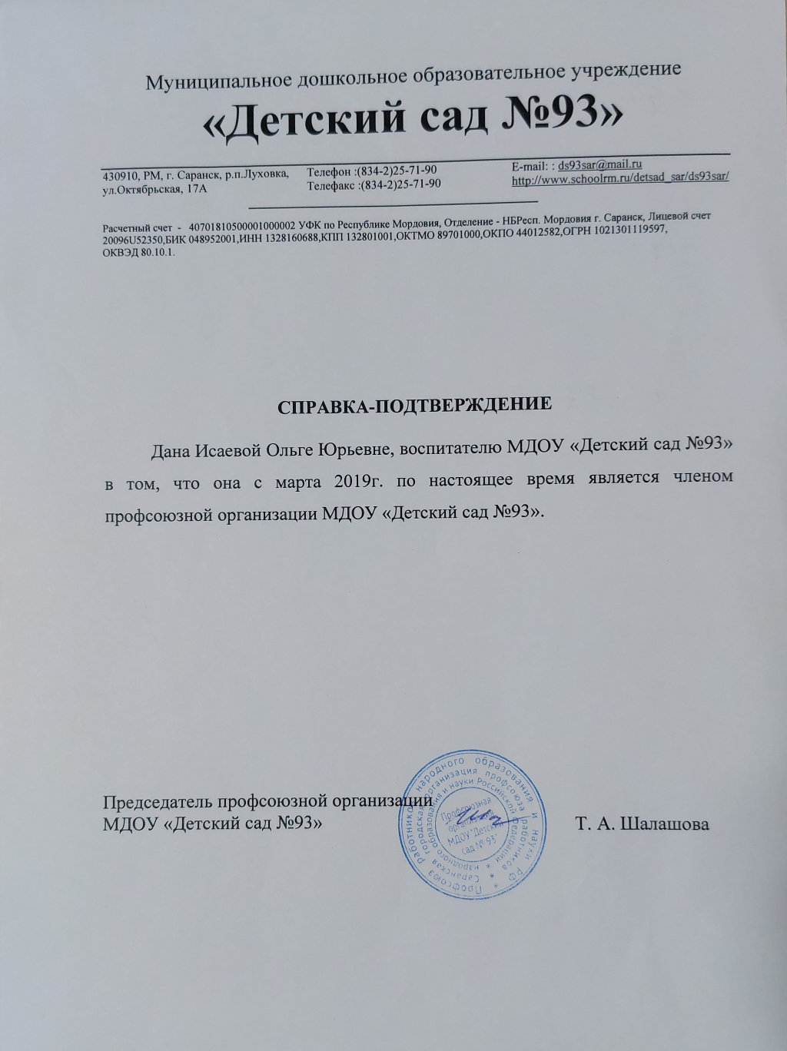

Slide 27
Позитивные результаты работы с воспитанниками:
- наличие системы воспитательной работы;
- наличие качественной, эстетически оформленной текущей документации;
- организация индивидуального подхода;
- снижение простудной заболеваемости воспитанников;
- отлаженная система взаимодействия с родителями;
- отсутствие жалоб и обращений родителей на неправомерные действия;
- реализация здоровьесберегающих технологий в воспитательном процессе;
- духовно-нравственное воспитание и народные традиции.

Slide 30
Качествовзаимодействиясродителями:
систематическое проведениеродительскихсобраний;
проведениекруглыхстолов,консультацийвнетрадиционнойформе(педагогическоепросвещениеродителей);
проведениеэкскурсий,образовательныхпутешествийсдетьми;
проведениесовместныхконкурсов,выставок;
организацияродителейнасубботниках,благоустройствеучастков,созданииразвивающейсредыгруппы.

Slide 33
Работа с детьми из социально-неблагополучных семей

Slide 35
Участие педагога в профессиональных конкурсах

Slide 38
Награды и поощрения

